Slide 1
Kapittel 16. Sannsynlighet
MAT102
Miriam Gjerdevik
3. og 6. september

Slide 2
Mål for kapittelet
Stokastiske variable og sannsynlighet
Mengdelære
Representere utfall ved å bruke venndiagram
Beskrive stokastiske utfall med begreper fra mengdelære
Betinget sannsynlighet
Bayes’ teorem
Uavhengighet
Kovarians og korrelasjon
Kontinuerlige sannsynlighetsfordelinger

Slide 3

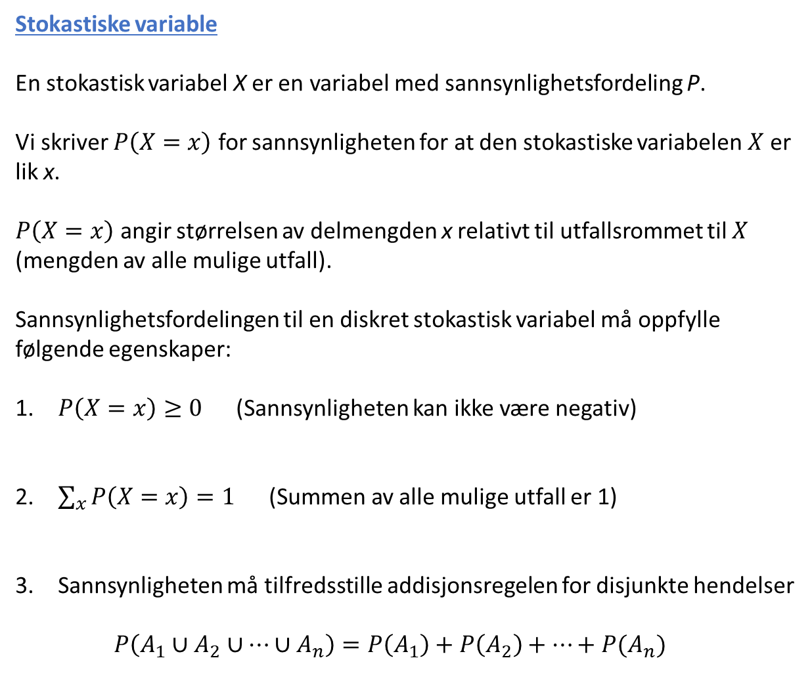


Ikke-disjunkte hendelser
Stokastiske variable
En stokastisk variabel X er en variabel med sannsynlighetsfordeling P.
Vi skriver $P\left(X=x\right)$ for sannsynligheten for at den stokastiske variabelen $X$ er lik x.
$P\left(X=x\right)$ angir størrelsen av delmengden x relativt til utfallsrommet til $X$ (mengden av alle mulige utfall).
Sannsynlighetsfordelingen til en diskret stokastisk variabel må oppfylle følgende egenskaper:
$P\left(X=x\right)≥0$ (Sannsynligheten kan ikke være negativ)
$\sum_{x}{P\left(X=x\right)=1}$ (Summen av alle mulige utfall er 1)
Sannsynligheten må tilfredsstille addisjonsregelen for disjunkte hendelser
$$P\left(A_{1}∪A_{2}∪…∪A_{n}\right)=P\left(A_{1}\right)+P\left(A_{2}\right)+…+P(A_{n})$$
A
B
Disjunkte hendelser
A
B
$$A_{1}$$
$$A_{2}$$
$$A_{3}$$

Slide 4
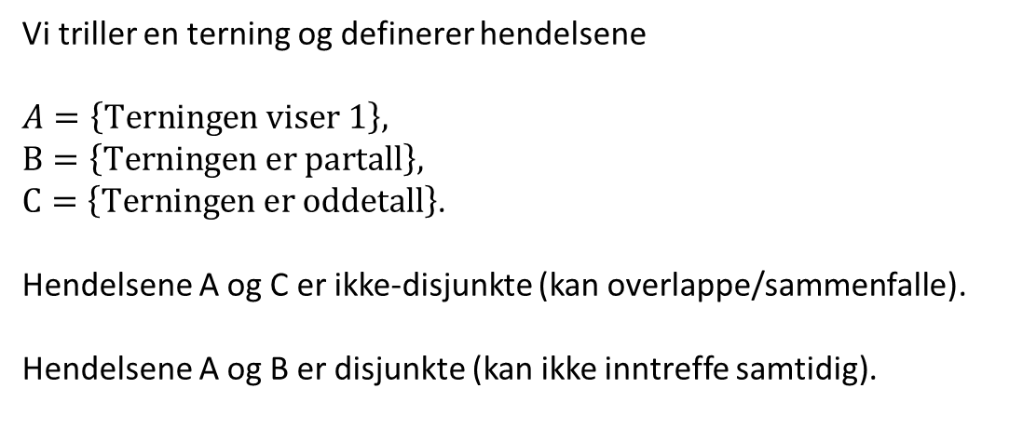
Ikke-disjunkte hendelser
Vi triller en terning og definerer hendelsene
$A=\left\{Terningen viser 1\right\},$
$B=\left\{Terningen er partall\right\},$
$C=\left\{Terningen er oddetall\right\}$.
Hendelsene A og C er ikke-disjunkte (kan overlappe/sammenfalle).
Hendelsene A og B er disjunkte (kan ikke inntreffe samtidig).
A
C
Disjunkte hendelser
A
B

Slide 5

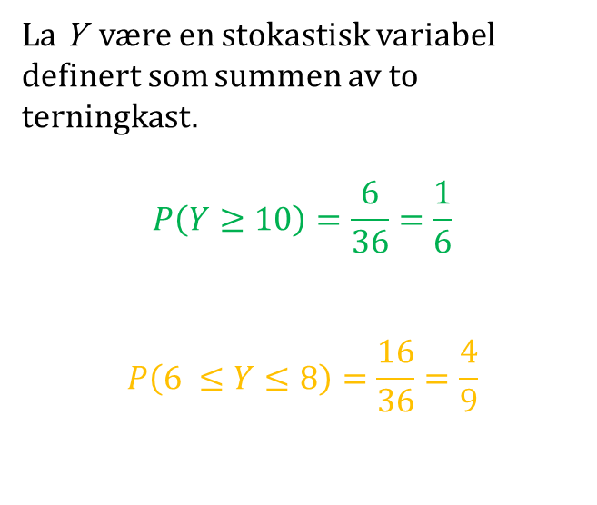

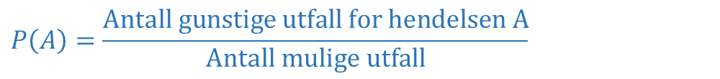
Eksempel:
La X være utfallet av to terningkast
11 12 13 14 15 16
21 22 23 24 25 26
31 32 33 34 35 36
41 42 43 44 45 46
51 52 53 54 55 56
61 62 63 64 65 66
$$P\left(A\right)=\frac{Antall gunstige utfall for hendelsen A}{Antall mulige utfall}$$
La Y være en stokastisk variabel definert som summen av to terningkast.
$$P\left(Y≥10\right)=\frac{6}{36}=\frac{1}{6}$$
$$P\left(6 ≤Y≤8\right)=\frac{16}{36}=\frac{4}{9}$$
$$P\left(X=(1,1)\right)=\frac{1}{36}$$
$$P\left(X=(1,4)\right)=\frac{1}{36}$$
$$P\left(X=(6,6)\right)=\frac{1}{36}$$

Slide 6
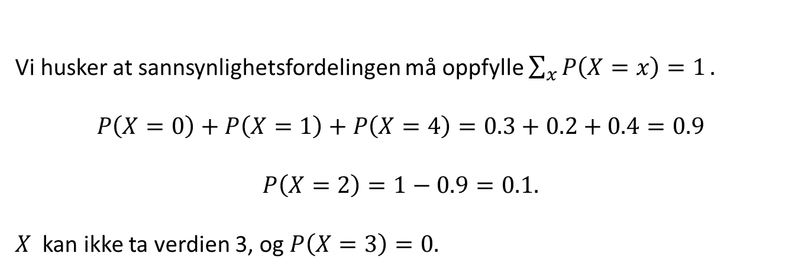
Eksempel:
Den stokastiske variabelen X har en sannsynlighetsfordeling gitt ved tabellen nedenfor. Finn P(X=2) og P(X=3).
X | 0 | 1 | 2 | 4
P(X) | 0.3 | 0.2 | ? | 0.4
Vi husker at sannsynlighetsfordelingen må oppfylle $\sum_{x}{P\left(X=x\right)=1}.$
$$P\left(X=0\right)+P\left(X=1\right)+P\left(X=4\right)=0.3+0.2+0.4=0.9$$
$$P\left(X=2\right)=1−0.9=0.1.$$
$X$ kan ikke ta verdien 3, og $P\left(X=3\right)=0.$

Slide 7
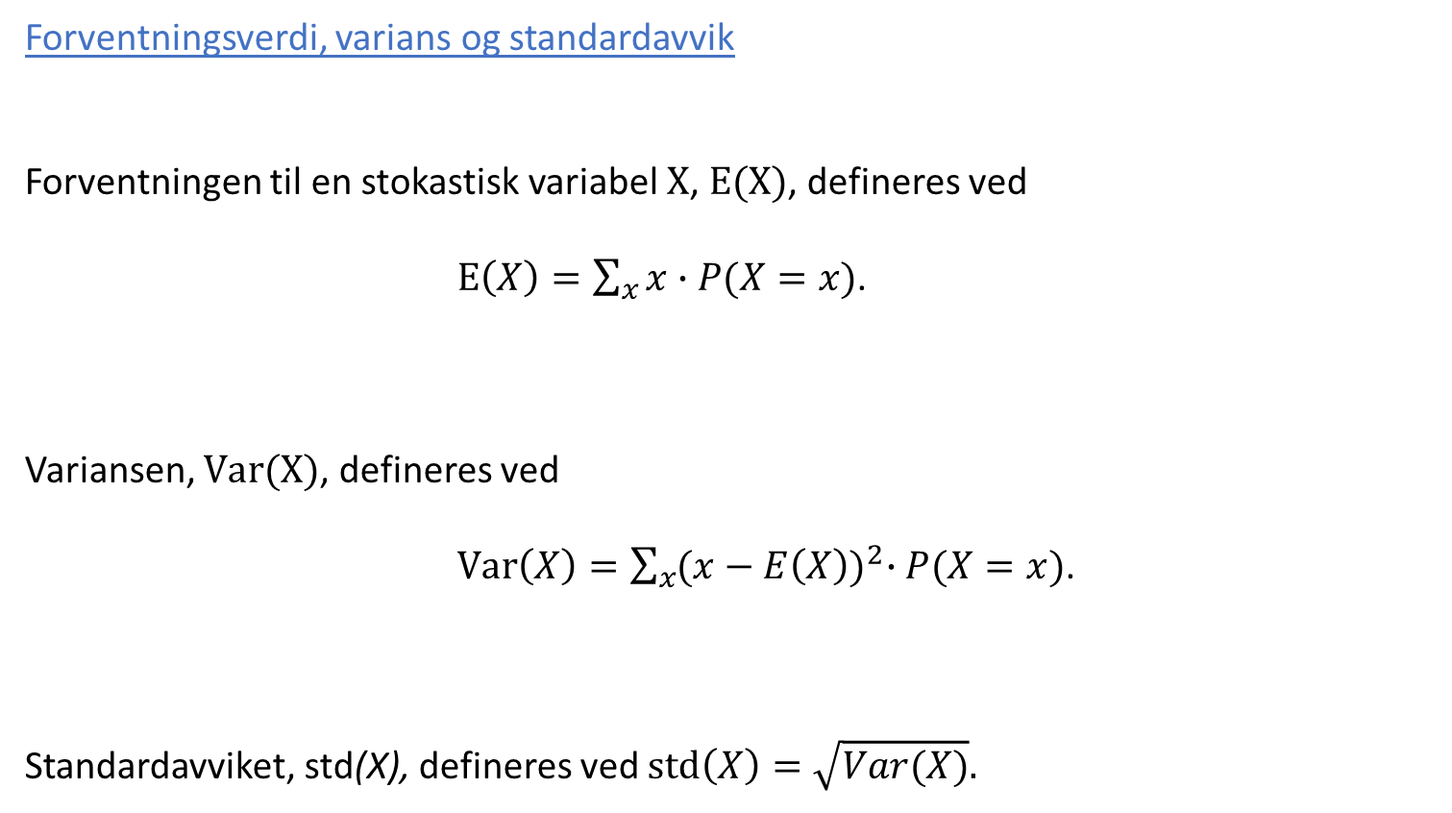
Forventningsverdi, varians og standardavvik
Forventningen til en stokastisk variabel $X$, $E(X)$, defineres ved
$E\left(X\right)=\sum_{x}{x∙P(X=x)}$.
Variansen, $Var(X)$, defineres ved
$Var\left(X\right)=\sum_{x}{{(x−E\left(X\right))}^{2}∙P(X=x)}$.
Standardavviket, std(X), defineres ved $std\left(X\right)=\sqrt{Var(X)}.$

Slide 8
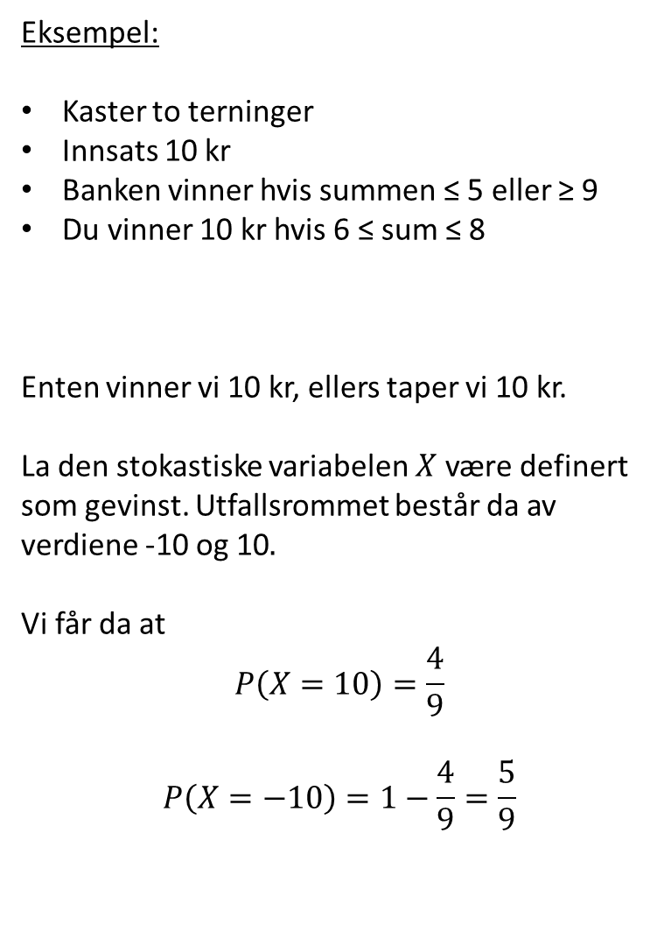
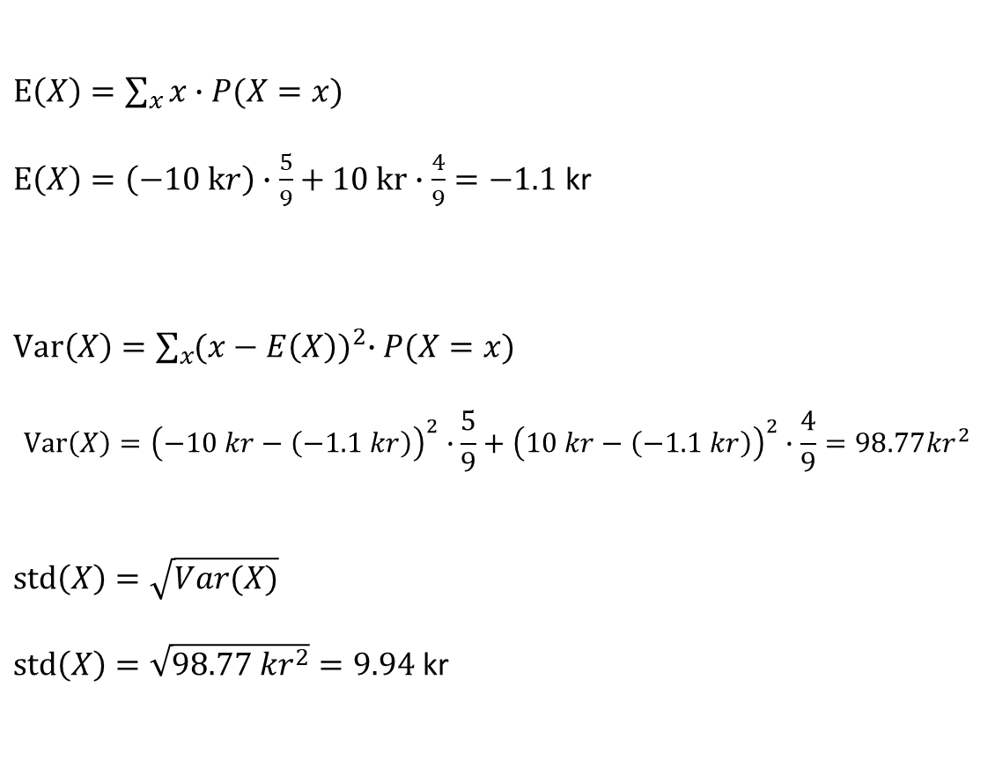
Eksempel:
Kaster to terninger
Innsats 10 kr
Banken vinner hvis summen ≤ 5 eller ≥ 9
Du vinner 10 kr hvis 6 ≤ sum ≤ 8
Enten vinner vi 10 kr, ellers taper vi 10 kr.
La den stokastiske variabelen $X$ være definert som gevinst. Utfallsrommet består da av verdiene -10 og 10$.$
Vi får da at
$$P\left(X=10\right)=\frac{4}{9}$$
$$P\left(X=−10\right)=1−\frac{4}{9}=\frac{5}{9}$$
$E\left(X\right)=\sum_{x}{x∙P(X=x)}$
$E\left(X\right)=\left(−10 kr\right)∙\frac{5}{9}+10 kr∙\frac{4}{9}=−1.1$ kr
$Var\left(X\right)=\sum_{x}{{(x−E\left(X\right))}^{2}∙P(X=x)}$
$$Var\left(X\right)={\left(−10 kr−\left(−1.1 kr\right)\right)}^{2}∙\frac{5}{9}+{\left(10 kr−\left(−1.1 kr\right)\right)}^{2}∙\frac{4}{9}=98.77{kr}^{2}$$
$std\left(X\right)=\sqrt{Var(X)}$
$std\left(X\right)=\sqrt{98.77 {kr}^{2}}=9.94$ kr

Slide 9
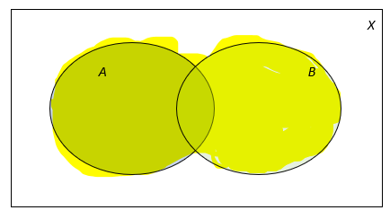
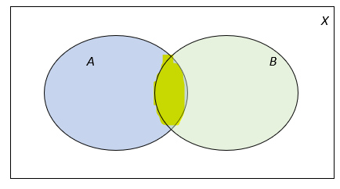
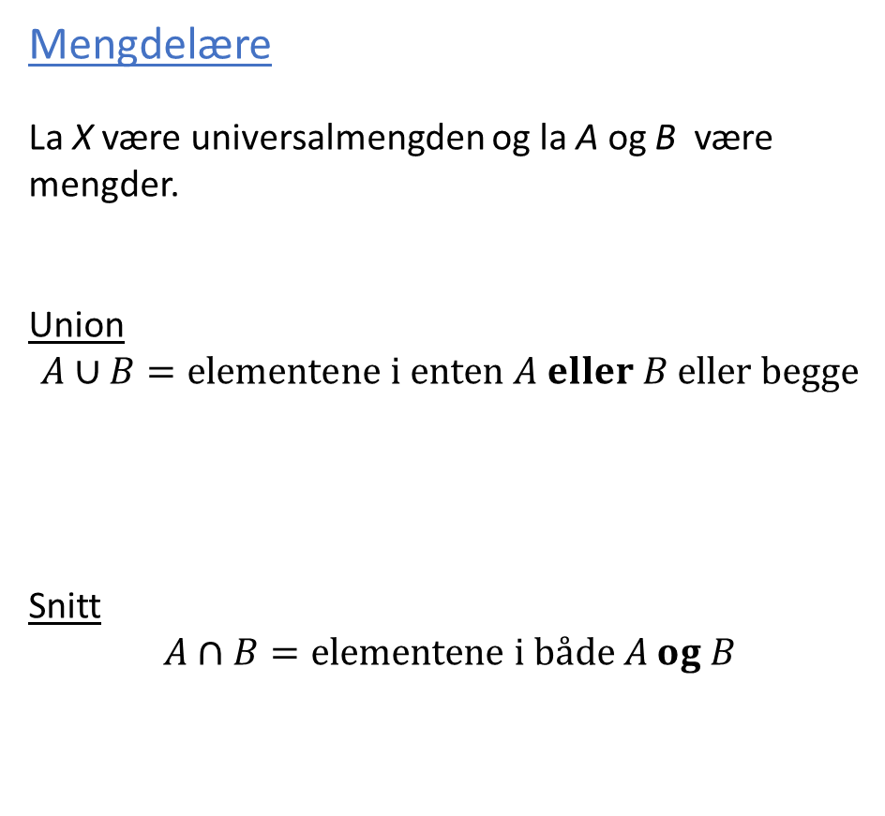
Mengdelære
La X være universalmengden og la A og B være mengder.
Union
$$A∪B=elementene i enten A eller B eller begge$$
Snitt
$$A∩B=elementene i både A og B$$

Slide 10
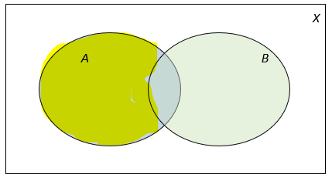
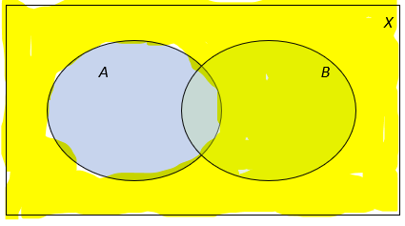
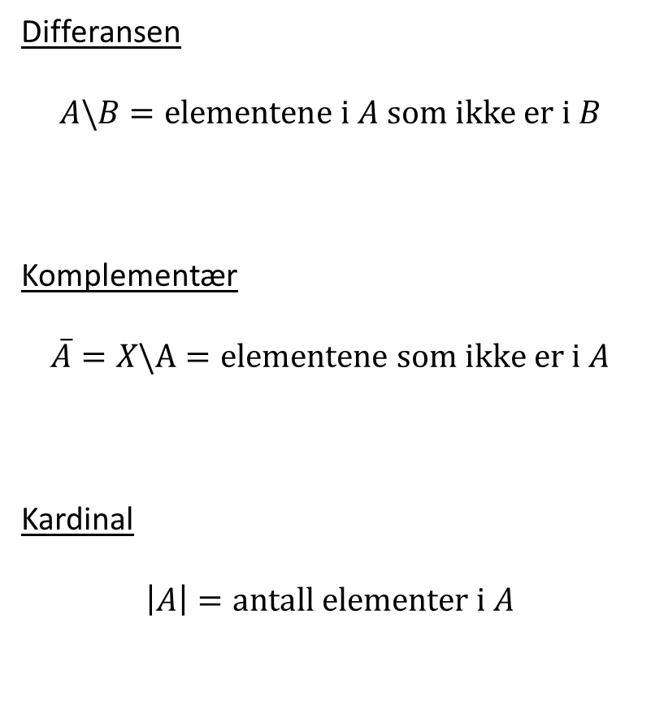
Differansen
$$A\backslash B=elementene i A som ikke er i B$$
Komplementær
$$\overline{A}=X\backslash A=elementene som ikke er i A$$
Kardinal
$$\left|A\right|=antall elementer i A$$
20
|A|=8
|B|=6

Slide 11
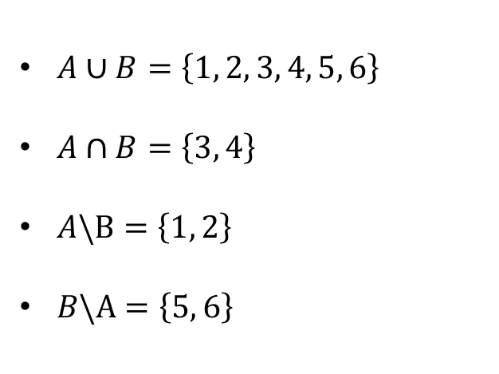
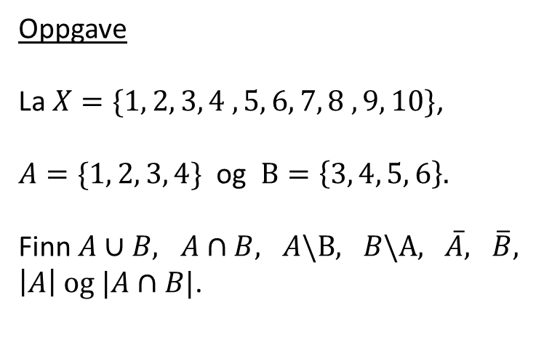

Oppgave
La $X=\{1, 2, 3, 4 , 5, 6, 7, 8 , 9, 10\}$,
$A=\{1, 2, 3, 4\}$ og $B=\left\{3, 4, 5, 6\right\}.$
Finn $A∪B, A∩B, A\backslash B, B\backslash A, \overline{A}, \overline{B}, \left|A\right| og |A∩B|$.
10
X
8
A
B
3
6
1
4
2
5
9
7
$A∪B=\left\{1, 2, 3, 4, 5, 6\right\}$
$A∩B=\left\{3, 4\right\}$
$A\backslash B=\left\{1, 2\right\}$
$B\backslash A=\left\{5, 6\right\}$
$\overline{A}=\left\{5, 6, 7, 8, 9, 10\right\}$
$\overline{B}=\left\{1, 2, 7, 8, 9, 10\right\}$
$\left|A\right|=4$
$\left|A∩B\right|=2$

Slide 12

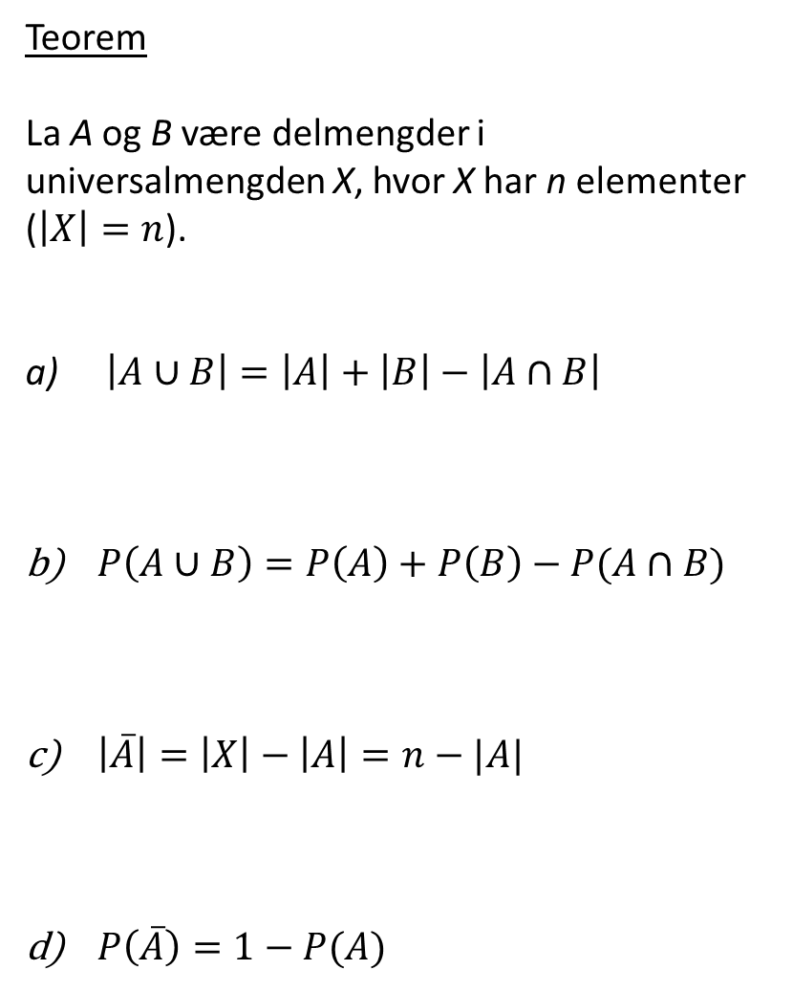
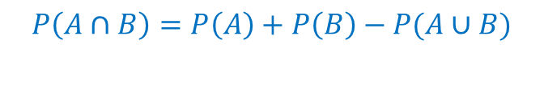
Teorem
La A og B være delmengder i universalmengden X, hvor X har n elementer ($\left|X\right|=n$).
$\left|A∪B\right|=\left|A\right|+\left|B\right|−\left|A∩B\right|$
$P\left(A∪B\right)=P\left(A\right)+P\left(B\right)−P(A∩B)$
$\left|\overline{A}\right|=\left|X\right|−\left|A\right|=n−|A|$
$P\left(\overline{A}\right)=1−P(A)$
X
A
B
$\left|A∩B\right|=\left|A\right|+\left|B\right|−\left|A∪B\right|$
$$P\left(A∩B\right)=P\left(A\right)+P\left(B\right)−P(A∪B)$$

Slide 13
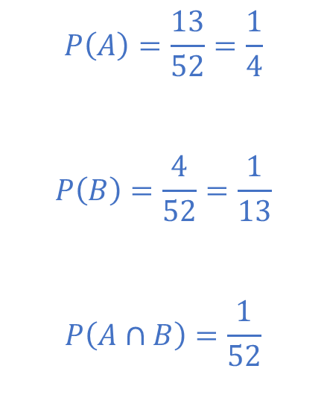


Eksempel
La X være alle kortene i en kortstokk. Vi definerer$A=\left\{spar\right\}$og $B=\left\{ess\right\}.$
Finn $P\left(A∪B\right).$
$$P\left(A\right)=\frac{13}{52}=\frac{1}{4}$$
$$P\left(B\right)=\frac{4}{52}=\frac{1}{13}$$
$$P\left(A∩B\right)=\frac{1}{52}$$
$P\left(A∪B\right)=P\left(A\right)+P\left(B\right)−P\left(A∩B\right)$
$=\frac{13}{52}+\frac{4}{52}−\frac{1}{52}=\frac{16}{52}=\frac{4}{13}.$
Merk at siden
$$P\left(A∪B\right)=P\left(A\right)+P\left(B\right)−P\left(A∩B\right),$$
har vi at
$$P\left(A∩B\right)=P\left(A\right)+P\left(B\right)−P\left(A∪B\right).$$
$$P\left(A∩B\right)=\frac{13}{52}+\frac{4}{52}−\frac{16}{52}=\frac{1}{52}.$$

Slide 14
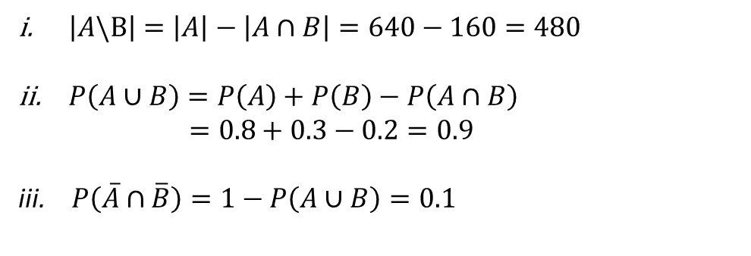




800
Oppgave:
Vi får følgende informasjon fra et bilforsikringsselskap:
Totalt 800 kunder
Alle kundene forsikrer minst én bil
640 kunder forsikrer mer enn én bil
240 kunder forsikrer en sportsbil
160 kunder forsikrer mer enn én bil, inkludert en sportsbil
Hvor mange kunder har forsikret mer enn én bil som ikke er en sportsbil?
Finn sannsynligheten for at en tilfeldig kunde forsikrer mer enn én bil eller en sportsbil.
Finn sannsynligheten for at en tilfeldig kunde forsikrer akkurat én bil som ikke er sportsbil.
A: Mer enn
én bil
|A|=640
$\left|A∩B\right|=$160
B: Sportsbil
|B|=240
$$P\left(A\right)=\frac{640}{800}=0.8, P\left(B\right)=\frac{240}{800}=0.3, P\left(A∩B\right)=\frac{160}{800}=0.2$$
$$\left|A\backslash B\right|$$
$\left|A\backslash B\right|=\left|A\right|−\left|A∩B\right|=640−160=480$
$P\left(A∪B\right)=P\left(A\right)+P\left(B\right)−P\left(A∩B\right)$
$$=0.8+0.3−0.2=0.9$$
iii. $P\left(\overline{A}∩\overline{B}\right)=1−P\left(A∪B\right)=0.1$
$$P\left(A∪B\right)$$
$$P\left(\overline{A}∩\overline{B}\right)$$

Slide 15
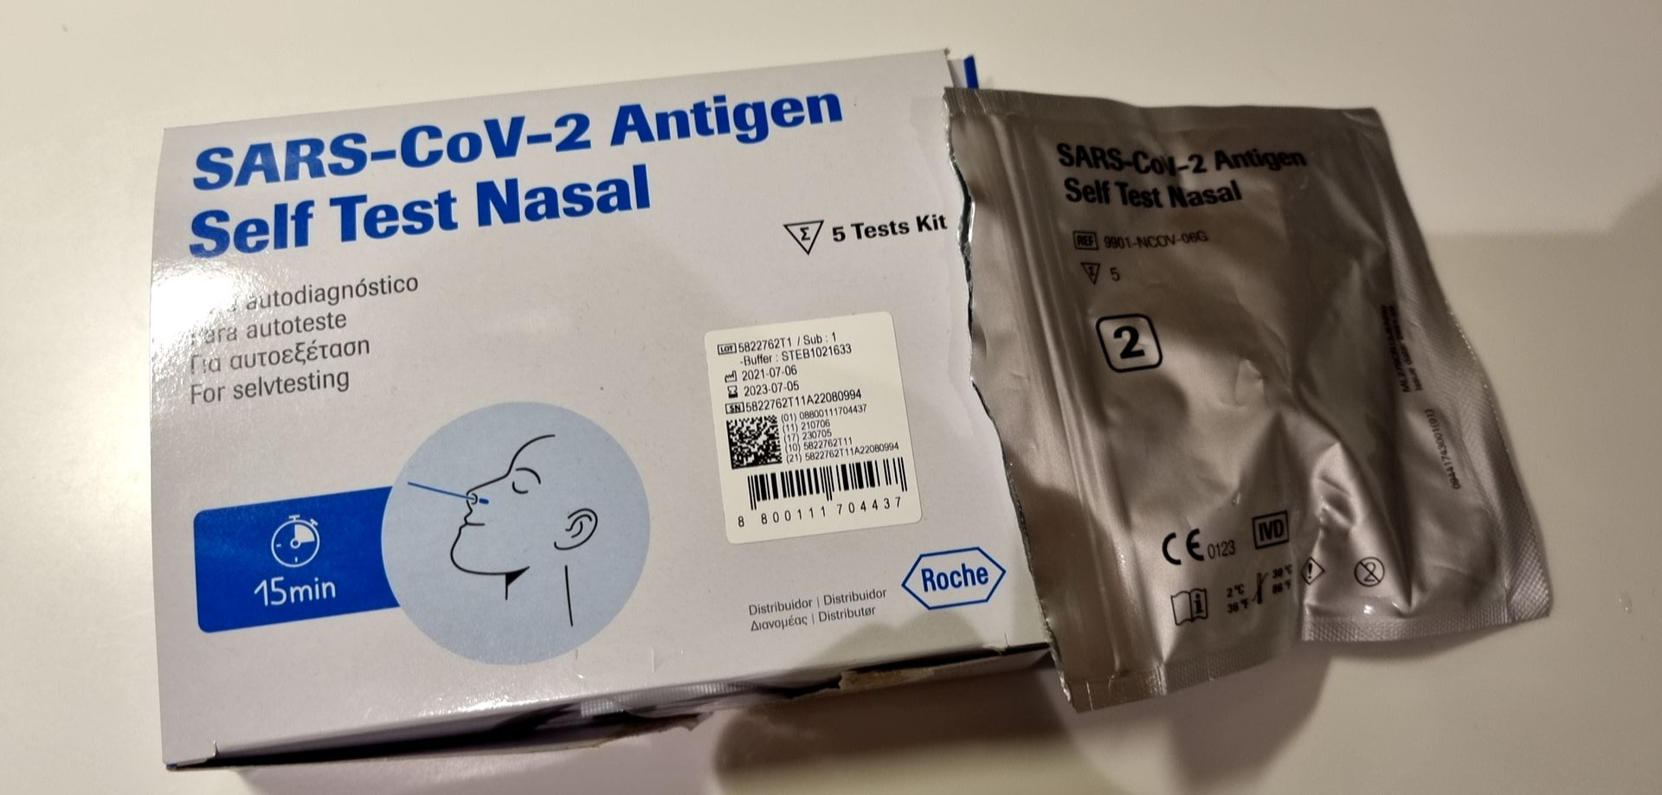
Betinget sannsynlighet og avhengige hendelser
Hvor sikker er testen?
Sensitivitet = P(Positiv test|Korona) = 91,9%
Sannsynligheten for falsk negativ = P(Negativ test|Korona) = 100% – 91,9% = 8,1%

Slide 16
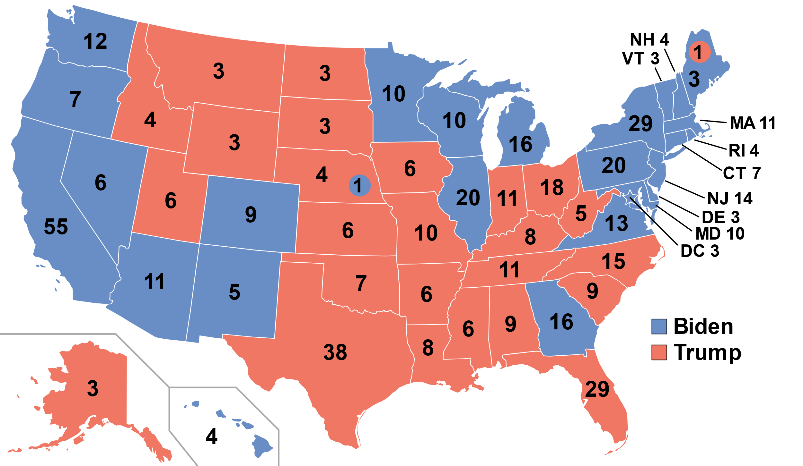

Betinget sannsynlighet og avhengige hendelser
https://no.wikipedia.org/wiki/Presidentvalget_i_USA_2020
Sannsynligheten for en hendelse kan endre seg dersom vi har forkunnskaper eller tilleggsinformasjon om andre hendelser
Sannsynligheten for positiv koronatest avhenger av sykdomsstatus
Sannsynligheten for kreft øker med alderen
Sannsynligheten for å være republikaner er høyere i Texas enn i California
Sannsynligheten for å stryke på eksamen avhenger av innsats
$P(A|B)$ er sannsynligheten for A gitt B.

Slide 17
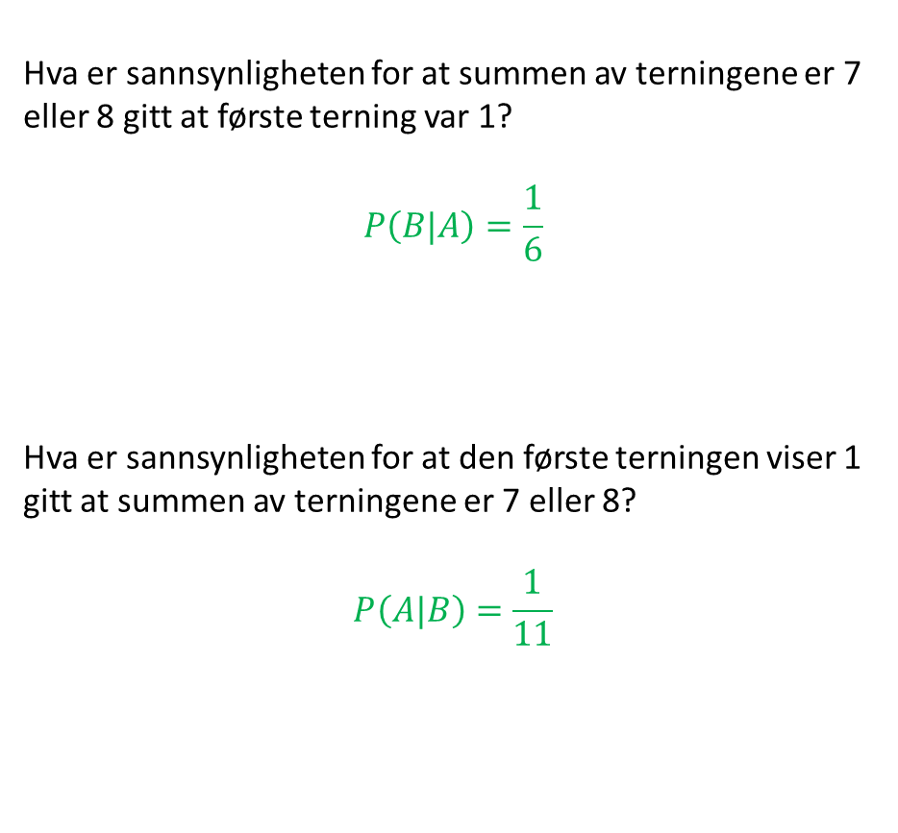
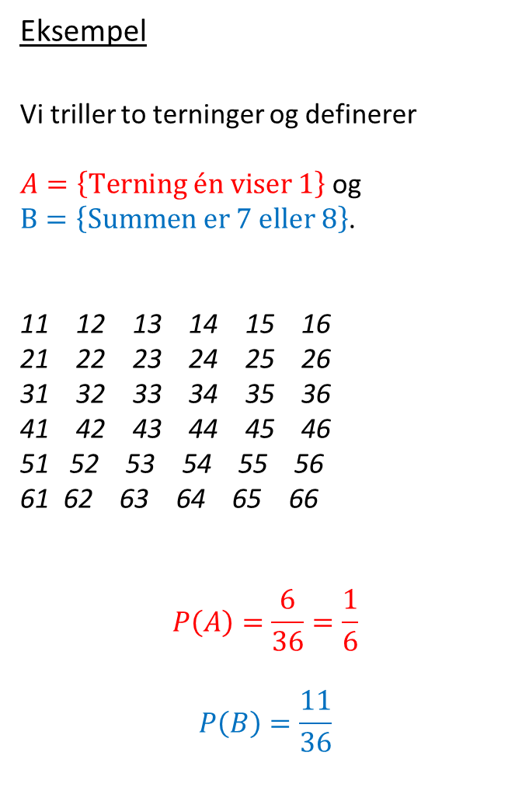
Eksempel
Vi triller to terninger og definerer
$A=\left\{Terning én viser 1\right\}$ og
$B=\left\{Summen er 7 eller 8\right\}$.
11 12 13 14 15 16
21 22 23 24 25 26
31 32 33 34 35 36
41 42 43 44 45 46
51 52 53 54 55 56
62 63 64 65 66
$$P\left(A\right)=\frac{6}{36}=\frac{1}{6}$$
$$P\left(B\right)=\frac{11}{36}$$
Hva er sannsynligheten for at summen av terningene er 7 eller 8 gitt at første terning var 1?
$$P\left(B|A\right)=\frac{1}{6}$$
Hva er sannsynligheten for at den første terningen viser 1 gitt at summen av terningene er 7 eller 8?
$$P\left(A|B\right)=\frac{1}{11}$$

Slide 18
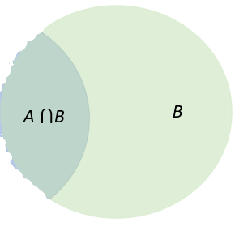

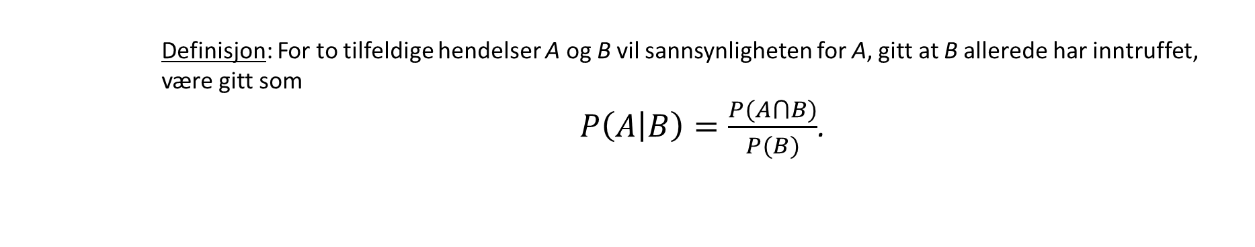

Betinget sannsynlighet og avhengige hendelser
Definisjon: For to tilfeldige hendelser A og B vil sannsynligheten for A, gitt at B allerede har inntruffet, være gitt som
$P\left(A | B\right)=\frac{P(A⋂B)}{P(B)}$.
A
A $⋂$B
B

Slide 19
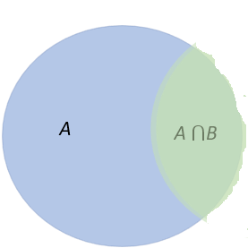
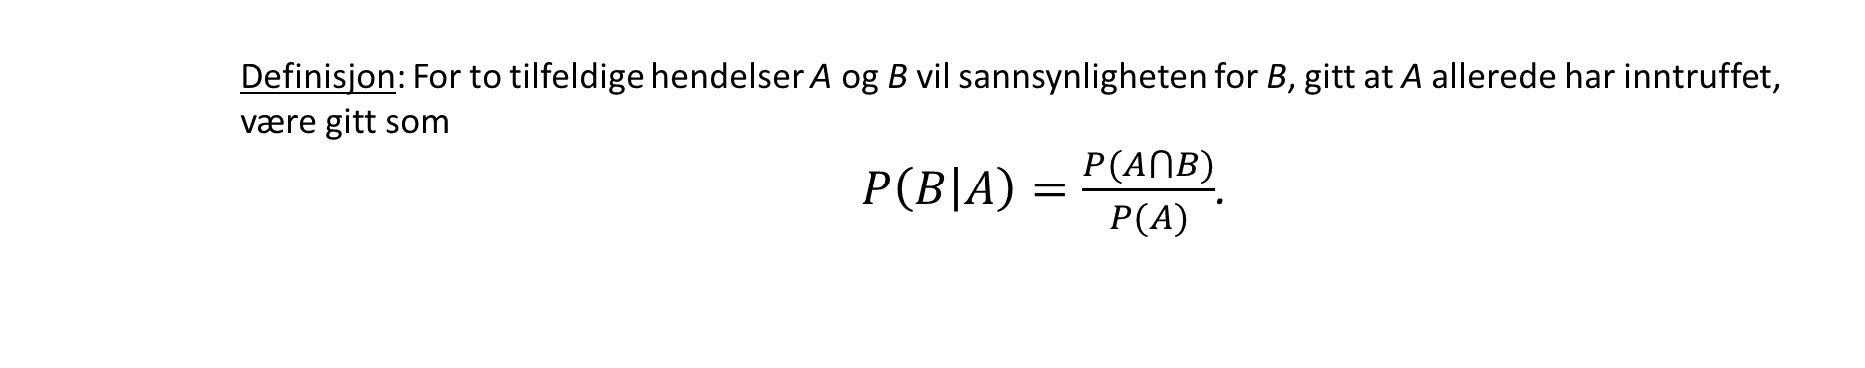
Definisjon: For to tilfeldige hendelser A og B vil sannsynligheten for B, gitt at A allerede har inntruffet, være gitt som
$P\left(B | A\right)=\frac{P(A⋂B)}{P(A)}$.
A
A $⋂$B
B

Slide 20


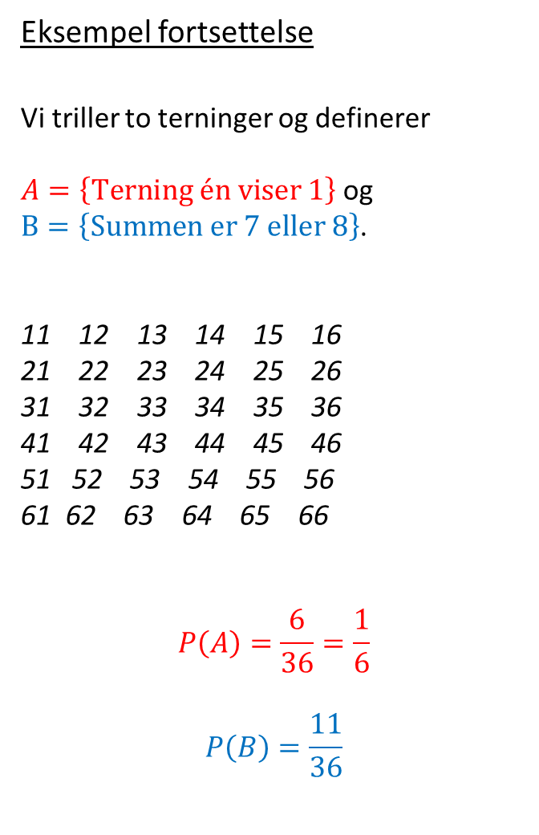
Eksempel fortsettelse
Vi triller to terninger og definerer
$A=\left\{Terning én viser 1\right\}$ og
$B=\left\{Summen er 7 eller 8\right\}$.
11 12 13 14 15 16
21 22 23 24 25 26
31 32 33 34 35 36
41 42 43 44 45 46
51 52 53 54 55 56
62 63 64 65 66
$$P\left(A\right)=\frac{6}{36}=\frac{1}{6}$$
$$P\left(B\right)=\frac{11}{36}$$
$$P\left(A∩B\right)=\frac{1}{36}$$
$$P\left(A|B\right)=\frac{P\left(A∩B\right)}{P(B)}=\frac{1/36}{11/36}=\frac{1}{11}$$
$$P\left(B|A\right)=\frac{P\left(A∩B\right)}{P(A)}=\frac{1/36}{1/6}=1/6$$

Slide 21
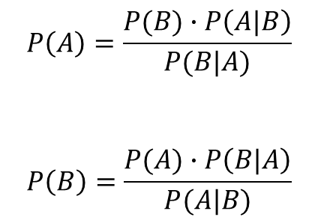
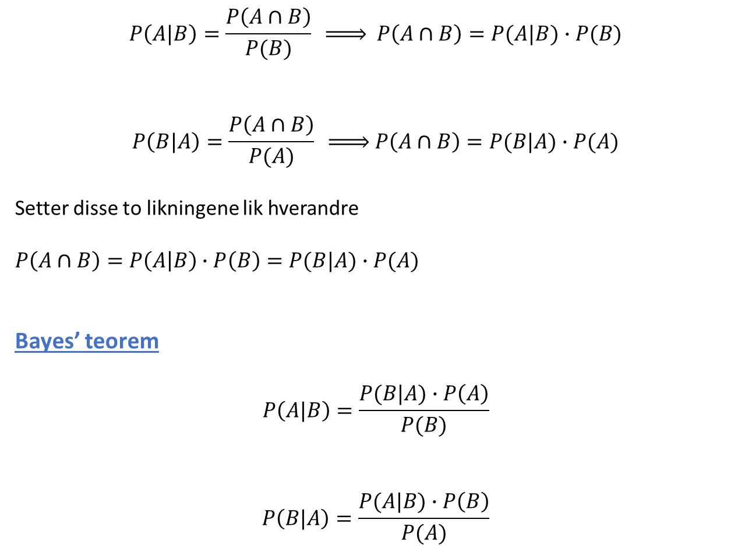
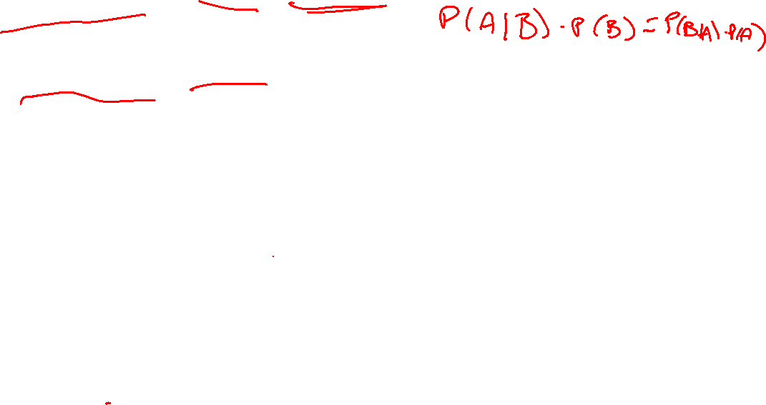
$$P\left(A|B\right)=\frac{P\left(A∩B\right)}{P(B)} \underset{⇒}{ } P\left(A∩B\right)=P(A|B)∙P(B)$$
$$P\left(B|A\right)=\frac{P\left(A∩B\right)}{P(A)} \underset{⇒}{ } P\left(A∩B\right)=P(B|A)∙P(A)$$
Setter disse to likningene lik hverandre
$P\left(A∩B\right)=P\left(A | B\right)∙P\left(B\right)=P(B|A)$ $∙P(A)$
Bayes’ teorem
$$P\left(A|B\right)=\frac{P(B|A)∙P\left(A\right)}{P(B)}$$
$$P\left(B|A\right)=\frac{P(A|B)∙P\left(B\right)}{P(A)}$$
$$P\left(A\right)=\frac{P(B)∙P\left(A|B\right)}{P(B|A)}$$
$$P\left(B\right)=\frac{P(A)∙P\left(B|A\right)}{P(A|B)}$$

Slide 22

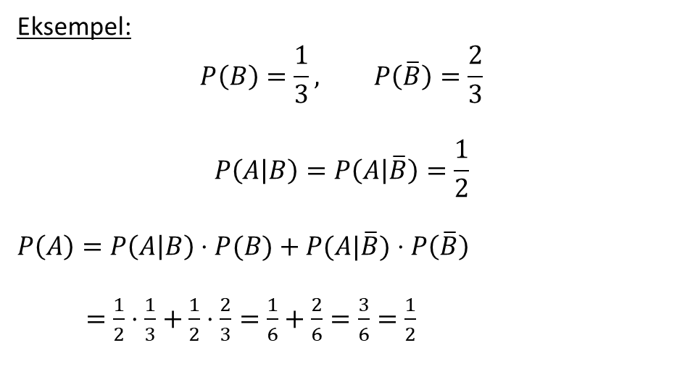
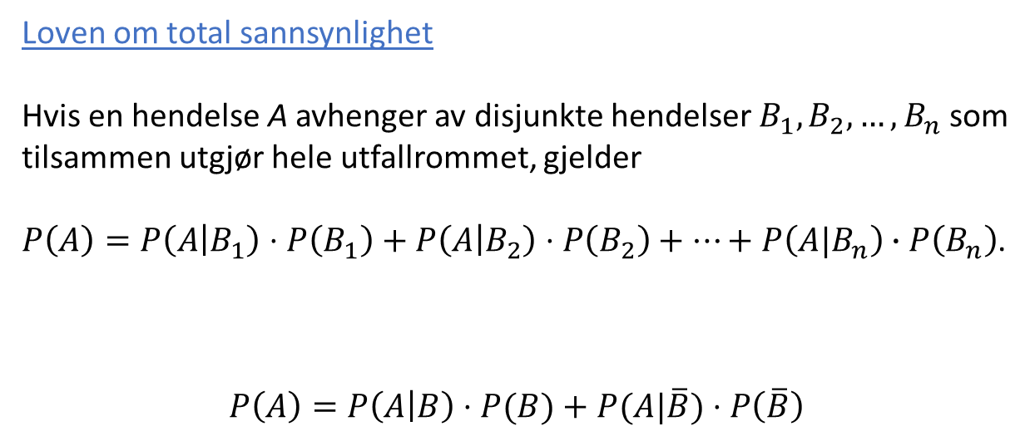




Loven om total sannsynlighet
Hvis en hendelse A avhenger av disjunkte hendelser $B_{1},B_{2},…,B_{n}$ som tilsammen utgjør hele utfallrommet, gjelder
$P\left(A\right)=P\left(A | B_{1}\right)⋅P\left(B_{1}\right)+P\left(A | B_{2}\right)⋅P\left(B_{2}\right)+…+P\left({A|B}_{n}\right)∙P\left(B_{n}\right)$.
$$P\left(A\right)=P\left(A | B\right)⋅P(B)+P(A|\overline{B})⋅P\left(\overline{B}\right)$$
$$\overline{B}$$
A
$$B$$
Eksempel:
$$P\left(B\right)=\frac{1}{3}, P\left(\overline{B}\right)=\frac{2}{3}$$
$$P\left(A | B\right)=P\left(A | \overline{B}\right)=\frac{1}{2}$$
$P\left(A\right)=P\left(A | B\right)⋅P(B)+P(A|\overline{B})⋅P\left(\overline{B}\right)$
$=\frac{1}{2}⋅\frac{1}{3}+\frac{1}{2}⋅\frac{2}{3}=\frac{1}{6}+\frac{2}{6}=\frac{3}{6}=\frac{1}{2}$
A
$$B$$
$$\overline{B}$$

Slide 23
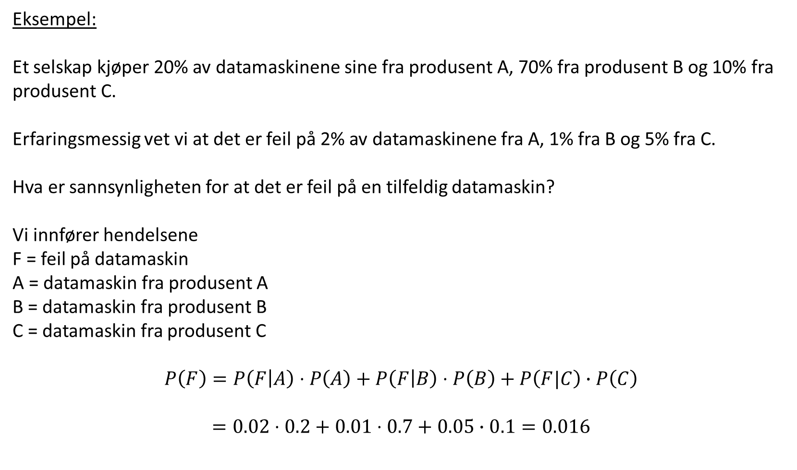
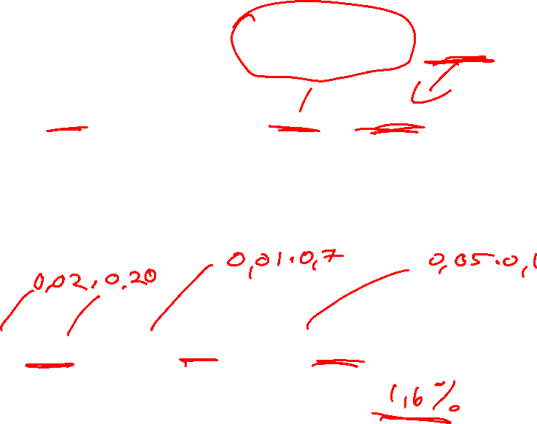
Eksempel:
Et selskap kjøper 20% av datamaskinene sine fra produsent A, 70% fra produsent B og 10% fra produsent C.
Erfaringsmessig vet vi at det er feil på 2% av datamaskinene fra A, 1% fra B og 5% fra C.
Hva er sannsynligheten for at det er feil på en tilfeldig datamaskin?
Vi innfører hendelsene
F = feil på datamaskin
A = datamaskin fra produsent A
B = datamaskin fra produsent B
C = datamaskin fra produsent C
$$P\left(F\right)=P\left(F | A\right)⋅P\left(A\right)+P\left(F | B\right)⋅P\left(B\right)+P\left(F|C\right)∙P\left(C\right)$$
$$=0.02⋅0.2+0.01⋅0.7+0.05∙0.1=0.016$$

Slide 24



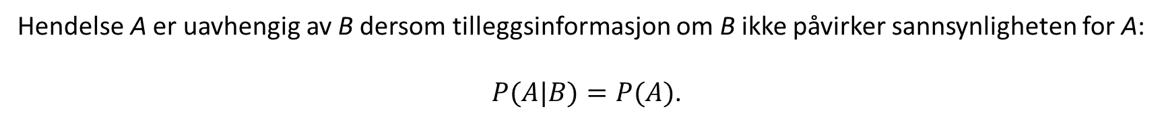
Uavhengige hendelser
Hendelse A er uavhengig av B dersom tilleggsinformasjon om B ikke påvirker sannsynligheten for A:
$P(A|B)=P(A)$.
Eksempler
Sannsynligheten for å trille sekser i andre kast (S₂) gitt at du fikk sekser i første (S₁) =
P(S₂|S₁) = P(S₂) = 1/6.
Sannsynligheten for å få jente (J) gitt at du allerede har en gutt (G) =
P(J|G) = P(J) = 1/2.
Sannsynligheten for å vinne i lotto denne uken er uavhengig av forrige ukes vinnerrekke.

Slide 25
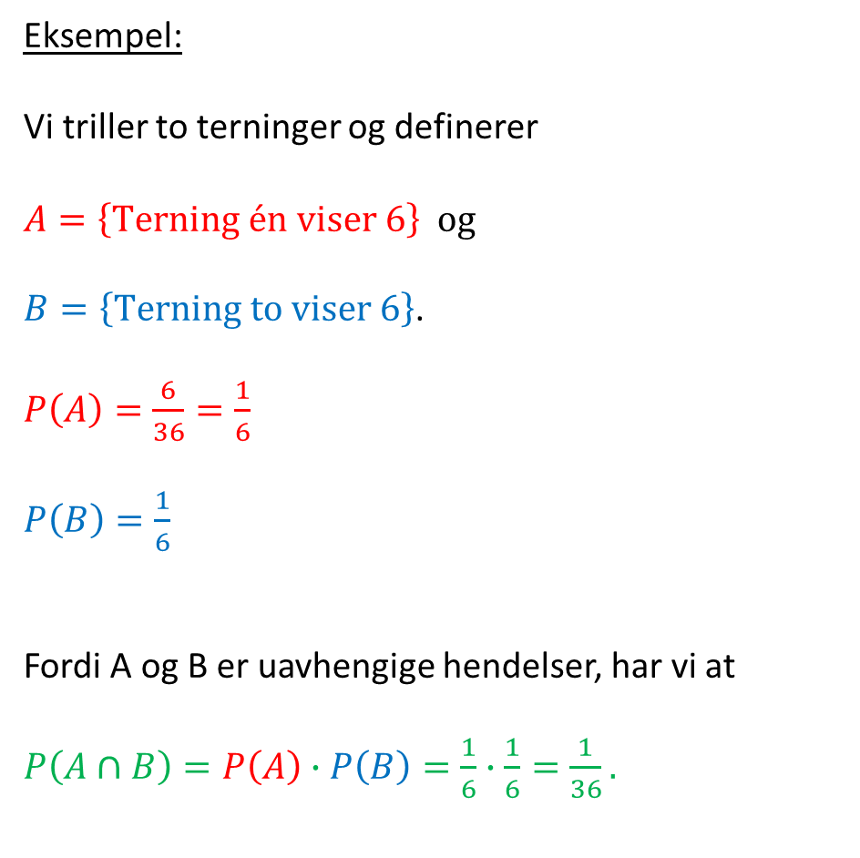
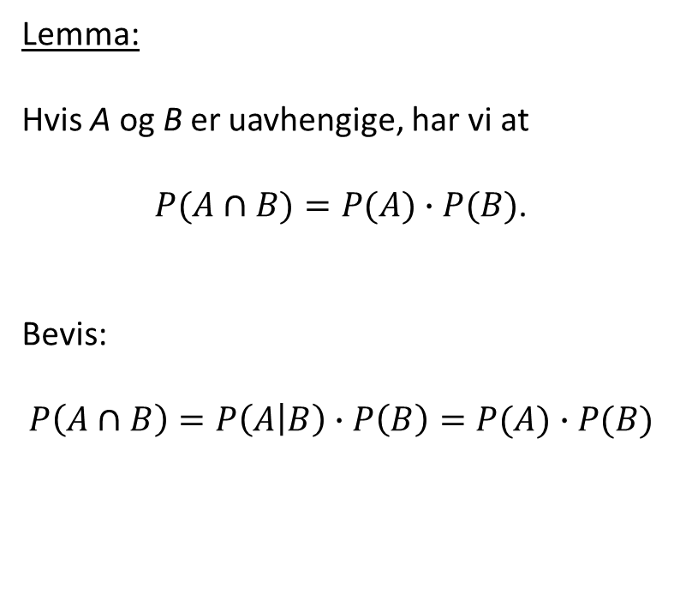

Lemma:
Hvis A og B er uavhengige, har vi at
$P(A∩B)=P(A)∙P(B)$.
Bevis:
$$P\left(A∩B\right)=P\left(A | B\right)∙P\left(B\right)=P(A)∙P(B)$$
Eksempel:
Vi triller to terninger og definerer
$A=\left\{Terning én viser 6\right\} og$
$B=\left\{Terning to viser 6\right\}$.
$P\left(A\right)=\frac{6}{36}=\frac{1}{6}$
$P\left(B\right)=\frac{1}{6}$
Fordi A og B er uavhengige hendelser, har vi at
$P\left(A∩B\right)=P\left(A\right)∙P\left(B\right)=\frac{1}{6}∙\frac{1}{6}=\frac{1}{36}.$
11 12 13 14 15 16
21 22 23 24 25 26
31 32 33 34 35 36
41 42 43 44 45 46
51 52 53 54 55 56
61 62 63 64 65 66

Slide 26

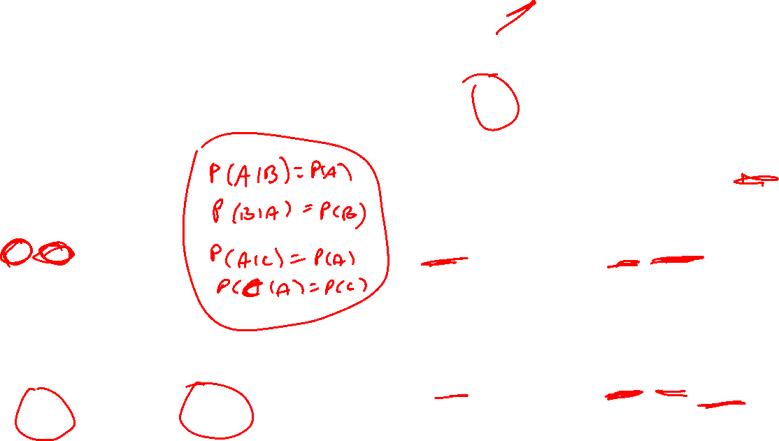
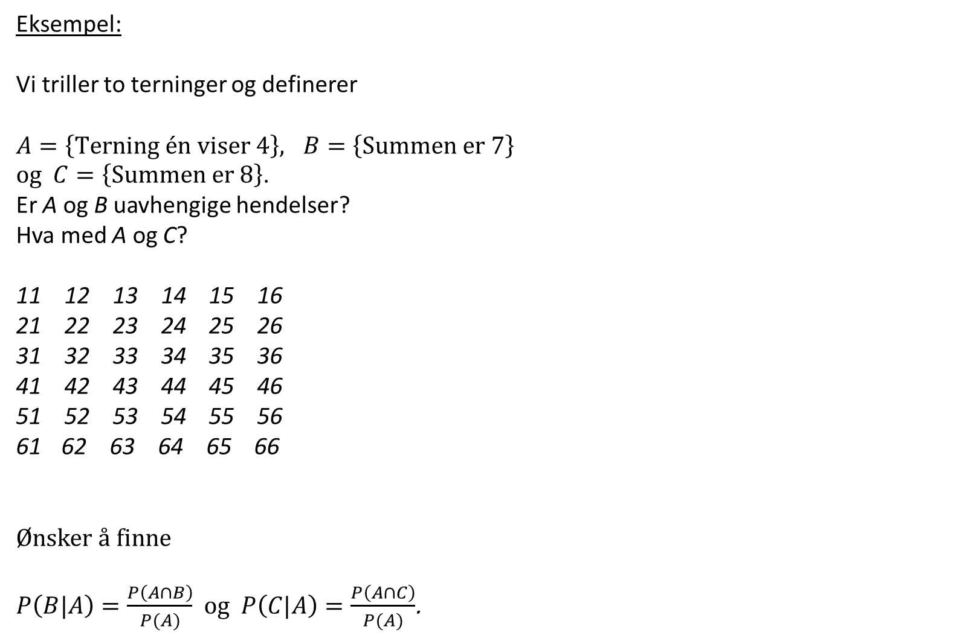
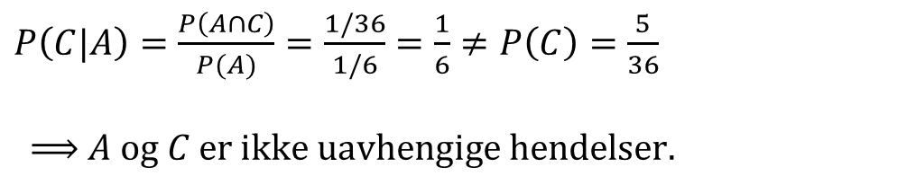

Eksempel:
Vi triller to terninger og definerer
$A=\left\{Terning én viser 4\right\}, B=\left\{Summen er 7\right\}$
$og C=\left\{Summen er 8\right\}$.
Er A og B uavhengige hendelser?
Hva med A og C?
11 12 13 14 15 16
21 22 23 24 25 26
31 32 33 34 35 36
41 42 43 44 45 46
51 52 53 54 55 56
62 63 64 65 66
Ønsker å finne
$P\left(B|A\right)=\frac{P\left(A∩B\right)}{P(A)}$ og $P\left(C|A\right)=\frac{P\left(A∩C\right)}{P(A)}$.
$P\left(A\right)=\frac{6}{36}=\frac{1}{6}$
$P\left(B\right)=\frac{6}{36}=\frac{1}{6}$
$P\left(C\right)=\frac{5}{36}$.
Vi ser at $P\left(A∩B\right)=\frac{1}{36}$ og at $P\left(A∩C\right)=\frac{1}{36}$
$P\left(B|A\right)=\frac{P\left(A∩B\right)}{P(A)}=\frac{1/36}{1/6}=\frac{1}{6}=P\left(B\right)$
$\underset{⇒}{ } A og B er uavhengige hendelser.$
$P\left(C|A\right)=\frac{P\left(A∩C\right)}{P(A)}=\frac{1/36}{1/6}=\frac{1}{6}≠P\left(C\right)=\frac{5}{36}$
$\underset{⇒}{ } A og C er ikke uavhengige hendelser.$

Slide 27
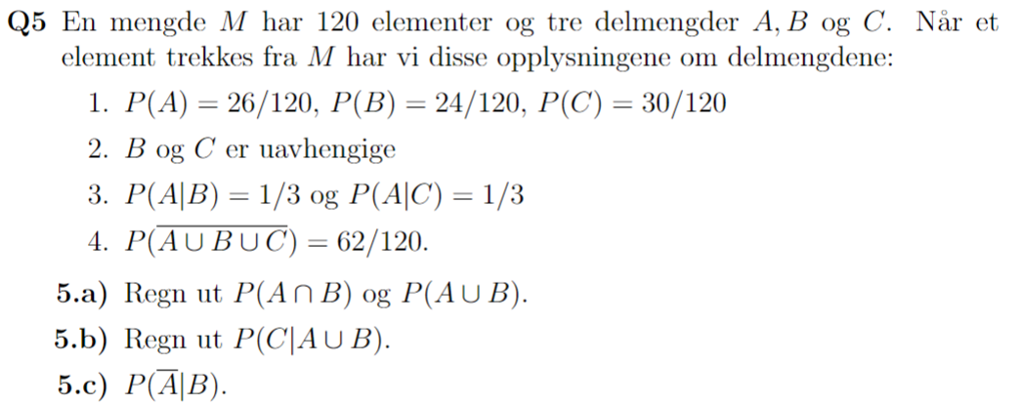

Eksamensoppgave - H18
|M|=120
|A|=26
|B|=24
|C|=30

Slide 28


Eksamensoppgave - H18
|M|=120
|A|=26
|B|=24
|C|=30
a)
$P\left(A∩B\right)=P\left(A | B\right)∙P\left(B\right)$
$=\frac{1}{3}∙\frac{24}{120}=\frac{8}{120}=\frac{1}{15}$
$P\left(A∪B\right)=P\left(A\right)+P\left(B\right)−P\left(A∩B\right)$
$=\frac{26}{120}+\frac{24}{120}−\frac{8}{120}=\frac{42}{120}=\frac{7}{20}.$

Slide 29




Eksamensoppgave - H18
c)
$$P\left(\overline{A} | B\right)=1−P\left(A | B\right)$$
$=1−\frac{1}{3}=\frac{2}{3}$

Slide 30



Hvordan finne $P\left(A∪B∪C\right)?$
La oss sette $A∪B=D$ (substitusjon)
$P\left(A∪B∪C\right)=P\left(D∪C\right)$
$=P\left(D\right)+P\left(C\right)−P\left(D∩C\right)$
$=P\left(A∪B\right)+P\left(C\right)−P\left((A∪B)∩C\right)$
$=P\left(A\right)+P\left(B\right)−P(A∩B)+P\left(C\right)−P\left((A∩C)∪P(B∩C)\right)$
$=P\left(A\right)+P\left(B\right)−P\left(A∩B\right)+P\left(C\right)−(P\left(A∩C\right)+P\left(B∩C\right)−P\left(\left(A∩C\right)∩\left(B∩C\right)\right))$
$=P\left(A\right)+P\left(B\right)−P\left(A∩B\right)+P\left(C\right)−P\left(A∩C\right)−P\left(B∩C\right)+P(A∩B∩C)$
$=P\left(A\right)+P\left(B\right)+P\left(C\right)−P\left(A∩B\right)−P\left(A∩C\right)−P\left(B∩C\right)+P(A∩B∩C)$

Slide 31



b) La oss sette $A∪B=D$ (substitusjon).
Da får vi at $P\left(C | A∪B\right)=P\left(C | D\right)=\frac{P(C∩D)}{P(D)}=\frac{P(C∩(A∪B))}{P(A∪B)}$.
Merk at
$$C∩\left(A∪B\right)=(C∩A)∪(C∩B)$$
$P\left(C∩\left(A∪B\right)\right)=P\left(\left(C∩A\right)∪\left(C∩B\right)\right)$
$=P\left(C∩A\right)+P\left(C∩B\right)−P((C∩A)∩\left(C∩B\right))$
$=P\left(A|C\right)∙P\left(C\right)+P\left(C\right)∙P\left(B\right)−P\left(A∩B∩C\right)$
$=\frac{1}{3}∙\frac{30}{120}+\frac{30}{120}∙\frac{24}{120}−\frac{2}{120}=\frac{14}{120}$
$P\left(C | A∪B\right)=\frac{P(C∩(A∪B))}{P(A∪B)}=\frac{14/120}{42/120}=\frac{14}{42}$.
Nå mangler vi bare $P\left(A∩B∩C\right)$.
$P\left(A∪B∪C\right)$ $=P\left(A\right)+P\left(B\right)+P\left(C\right)$
$−P\left(A∩B\right)−P\left(A∩C\right)−P\left(B∩C\right)$
$+P\left(A∩B∩C\right)$
$=1−P\overline{\left(A∪B∪C\right)}=\frac{58}{120}$
$P\left(A∩B∩C\right)=$ $−(P\left(A\right)+P\left(B\right)+P\left(C\right))$
$+P\left(A∩B\right)+P\left(A∩C\right)+P\left(B∩C\right)+\frac{58}{120}$
$=−(\frac{26}{120}+\frac{24}{120}+\frac{30}{120})$
$+\frac{1}{15}+\frac{1}{3}∙\frac{30}{120}+\frac{24}{120}∙\frac{30}{120}+\frac{58}{120}=\frac{2}{120}$

Slide 32



Kovarians og korrelasjon
Korrelasjon er et statistisk mål på sammenhengen mellom to stokastiske variable.
For eksempel betyr en positiv korrelasjon mellom høyde og vekt at høye folk ofte er tyngre enn lave folk.
Det vil typisk være en negativ korrelasjon mellom alder (f.eks. over 35 år) og idrettsprestasjoner (man presterer dårligere jo eldre man blir).

Slide 33





La X og Y være to stokastiske variable.
Vi skriver
$$μ_{X}=E\left(X\right) og μ_{Y}=E(Y)$$
$$σ_{X}=\sqrt{Var(X)} og σ_{Y}=\sqrt{Var(Y)}$$
Korrelasjonen til X og Y er gitt ved
$$ρ\left(X,Y\right)=\frac{Cov\left(X,Y\right)}{σ_{X}σ_{Y}}$$
$−1≤ρ\left(X,Y\right)≤1$
$ρ\left(X,Y\right)$måler grad av lineær sammenheng mellom X og Y.
$ρ\left(X,Y\right)$ er uavhengig av måleskala (dimensjonsløs).
Kovariansen til X og Y er gitt ved
$Cov\left(X,Y\right)=E\left(\left(X−μ_{X}\right)\left(Y−μ_{Y}\right)\right)$
$=\sum_{x,y}{\left(x−μ_{X}\right)\left(y−μ_{y}\right)P(X=x,Y=y)}$
$$Cov\left(X,X\right)=E\left(\left(X−μ_{X}\right)\left(X−μ_{X}\right)\right)$$
$$=E\left({\left(X−μ_{X}\right)}^{2}\right)=Var(X)$$

Slide 34





$ρ\left(X,Y\right)>0$, X og Y er avhengige
$$ρ\left(X,Y\right)<0\text{, }\text{X} \text{og} \text{Y} \text{er} \text{avhengige}$$
$ρ\left(X,Y\right)=0$ , X og Y kan være uavhengige

Slide 35


Fra Messerli (2012). Chocolate Consumption, Cognitive Function, and Nobel Laureates. N Engl J Med 367;16: 1562-1564
Korrelasjon beviser ikke kausalitet.
Ofte misbrukt!
Positiv korrelasjon mellom bensinpriser og skilsmisserate
Positiv korrelasjon mellom antallet storker og fødselsraten i europeiske land
Positiv korrelasjon mellom høy utdannelse og brystkreft
De som går ofte til tannlegen, har flere hull
Figuren viser sammenheng mellom sjokoladekonsum og nobelprisvinnere.
Men, både nasjonalt sjokoladekonsum og forskning av god kvalitet henger sammen med velstandsnivå.

Slide 36


Korrelasjon er dårlig egnet til å måle samsvar!
Feilkalibrert vekt. Vekt 2 måler alltid 10 kg mer enn vekt 1, men likevel har vi perfekt korrelasjon mellom målene.

Slide 37


Lemma:
$Var\left(X+Y\right)=Var\left(X\right)+Var\left(Y\right)+2Cov\left(X,Y\right)$
$Var\left(X−Y\right)=Var\left(X\right)+Var\left(Y\right)−2Cov\left(X,Y\right)$
$H$vis X og Y er uavhengige, er $Cov\left(X,Y\right)=0$, og vi får at
$Var\left(X+Y\right)=Var\left(X\right)+Var\left(Y\right)$
$Cov\left(X,Y\right)=E\left(\left(X−μ_{X}\right)\left(Y−μ_{Y}\right)\right)=E\left(XY\right)−E\left(X\right)E\left(Y\right),$
hvor $E\left(XY\right)=\sum_{x}{\sum_{y}{xy∙P(X=x,Y=y)}}$

Slide 38



Eksempel:
Vi kaster en terning tre ganger og definerer
$X=\left\{Antall ganger terningen viser 6\right\}$
$og$
$Y=\left\{Antall ganger terningen er oddetall\right\}$.
Finn$Cov\left(X,Y\right)$ og $ρ\left(X,Y\right).$
Vi må bruke formlene
$Cov\left(X,Y\right)=E\left(XY\right)−E\left(X\right)E\left(Y\right)$ og
$ρ\left(X,Y\right)=\frac{Cov(X,Y) }{\sqrt{Var(X)}\sqrt{Var(Y)}}$
Vi vet at
$P\left(X\right)=1/6$ og $P\left(Y\right)=1/2,$
Vi ser at $X\sim bin(3, \frac{1}{6})$ og Y$\sim bin\left(3, \frac{1}{2}\right).$
Fra den binomiske fordelingen husker vi at
$E\left(X\right)=n∙p=3∙\frac{1}{6}=\frac{1}{2}$
$\text{E}\left(Y\right)=n∙p=3∙\frac{1}{2}=\frac{3}{2}$
$Var\left(X\right)=n∙p∙\left(1−p\right)=3∙\frac{1}{6}∙\frac{5}{6}=\frac{15}{36}=\frac{5}{12}$
$og \text{Var}\left(Y\right)=n∙p∙\left(1−p\right)=3∙\frac{1}{2}∙\frac{1}{2}=\frac{3}{4}$.

Slide 39






$Cov\left(X,Y\right)=E\left(XY\right)−E\left(X\right)E\left(Y\right)$ og
$ρ\left(X,Y\right)=\frac{Cov(X,Y) }{\sqrt{Var(X)}\sqrt{Var(Y)}}$
Mulige kombinasjoner av X og Y er
(0,0), (0,1), (0,2), (0,3)
(1,0), (1,1), (1,2)
(2,0), (2,1)
(3,0)
$E\left(XY\right)=\sum_{x}{\sum_{y}{xy∙P(X=x,Y=y)}}$
$$=0+1∙P\left(X=1,Y=1\right)+2∙P\left(X=1,Y=2\right)+2∙P\left(X=2,Y=1\right)$$
$$=1∙\frac{1}{6}+2∙\frac{1}{8}+2∙\frac{1}{24}=\frac{1}{2}$$
Vi får oppgitt at
$P\left(X=1,Y=1\right)=\frac{1}{6}, P\left(X=1,Y=2\right)=\frac{1}{8}$ og $P\left(X=2,Y=1\right)=\frac{1}{24}.$
(Disse sannsynlighetene kan beregnes fra en
multinomisk fordeling, men dette er ikke pensum.)
$$Cov\left(X,Y\right)=E\left(XY\right)−E\left(X\right)E\left(Y\right)$$
$=\frac{1}{2}−\frac{1}{2}∙\frac{3}{2}=−\frac{1}{4}\text{.}$
$$ρ\left(X,Y\right)=\frac{Cov(X,Y) }{\sqrt{Var(X)}\sqrt{Var(Y)}}$$
$$=\frac{−1/4}{\sqrt{5/12}\sqrt{3/4}}=−1/\sqrt{5}$$

Slide 40



Kontinuerlige sannsynlighetsmodeller
Eksempler: Høyde, vekt, blodtrykk, IQ, ventetid, alder
Sannsynligheten for at en tilfeldig trukket mann er høyere enn 190 cm
Sannsynligheten for at nødetatenes utrykningstid til en ulykke er mer enn 20 minutter i et gitt distrikt
Kontinuerlig stokastisk variabel
For en kontinuerlig stokastisk variabel X definerer vi den kumulative fordelingsfunksjonen til X ved
$$F\left(x\right)=P\left(X≤x\right).$$
Hvis den deriverte eksisterer, er tetthetsfunksjonen gitt ved
$f\left(x\right)=\text{F}\text{´}\left(x\right)\text{.}$
Vi har at
$$P\left(a≤X≤b\right)=\int_{a}^{b}{f\left(x\right)dx} og$$
$$P\left(X≤b\right)=\int_{−∞}^{b}{f\left(x\right)dx}.$$
https://math24.net/probability-density-function.html

Slide 41


En kontinuerlig stokastisk variabel X med tetthetsfunksjon $f\left(x\right)$har følgende egenskaper:
$\int_{−∞}^{∞}{f\left(x\right)dx}=1$
$f\left(x\right)≥0$
$F\left(x\right)=\int_{−∞}^{x}{f\left(t\right)dt}$
$\lim_{x→−∞}{F(x)}=0$
$μ=E\left(X\right)=\int_{−∞}^{∞}{x∙f\left(x\right)dx}$
$σ^{2}=Var\left(X\right)=\int_{−∞}^{∞}{{(x−μ)}^{2}∙f\left(x\right)dx}$
https://math24.net/probability-density-function.html

Slide 42



Oppgave 16.6.6
$$f\left(x\right)=\left\{\begin{aligned}c∙x^{2}, 0≤x≤1 \\ 0, ellers\end{aligned}\right.$$
for en konstant, c.
a) Finn verdien til c for at $f\left(x\right)$ skal være tetthetsfunksjon til den stokastiske variabelen X.
$$\int_{−∞}^{∞}{f\left(x\right)dx}=\int_{0}^{1}{cx^{2}dx={\left[\left.\frac{cx^{3}}{3}\right]\right.}_{0}^{1}}=\frac{c}{3}.$$
For at f skal være en tetthetsfunksjon, må
$$\int_{−∞}^{∞}{f\left(x\right)dx}=\frac{c}{3}=1 \underset{⇒}{ } c=3.$$
b) Finn E(X)
$E\left(X\right)=\int_{−∞}^{∞}{x∙f\left(x\right)dx}=\int_{0}^{1}{x∙3x^{2}dx}$
$=\int_{0}^{1}{3x^{3}dx}={\left[\left.\frac{3x^{4}}{4}\right]\right.}_{0}^{1}=\frac{3}{4}$.
c) Finn Var(X)
$$Var\left(X\right)=\int_{−∞}^{∞}{{(x−μ)}^{2}∙f\left(x\right)dx=}$$
$$\int_{0}^{1}{{(x−\frac{3}{4})}^{2}∙3x^{2}dx}=\int_{0}^{1}{3x^{4}−\frac{9x^{3}}{2}+\frac{27x^{2}}{16}dx}$$
$$={\left[\left.\frac{3x^{5}}{5}+\frac{{9x}^{4}}{8}+\frac{{27x}^{3}}{16∙3}\right]\right.}_{0}^{1}=\frac{3}{8}.$$

